Slide 1
ГОСУДАРСТВЕННОЕ ОБЛАСТНОЕ АВТОНОМНОЕ ПРОФЕССИОНАЛЬНОЕ ОБРАЗОВАТЕЛЬНОЕ УЧРЕЖДЕНИЕ «ЛИПЕЦКИЙ ИНДУСТРИАЛЬНО – СТРОИТЕЛЬНЫЙ КОЛЛЕДЖ».
Подготовил мастер п/о:
Касторных Н.В.

Slide 2
Мир держится на сварных швах
Волну встречают грудью корабли,
Гудят мосты под ветрами натруженно,
Уходят в космос спутники Земли….
И всюду, сварщик,есть твой труд!

Slide 3
Цели и задачи:
•выяснить, кто является родоначальниками
сварки;
•познакомиться с видами сварки;
•рассмотреть какие виды сварки применяют на предприятиях города Липецка;
•иметь представление об оборудовании, используемом в нашем городе;
•сделать выводы.

Slide 4
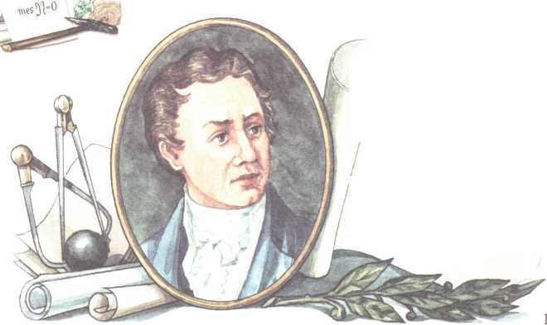
Петров Василий Владимирович
«Я надеюсь, что ….беспристрастные физики….некогда согласятся отдать трудам моим ту справедливость, которую важность сих опытов заслуживает»
Во время одного из опытов в 1802 году Петров заметил, что при размыкании контактов между ними проскакивают искры, а если использовать угольки, то вспыхивает «весьма яркий свет или пламя, от которого тёмный покой довольно ясно освещён быть может».Это и была знаменитая электрическая дуга.Петров назвал её вольтовой.И вам она тоже известна, если вы когда-нибудь видели электросварку. Именно Петров первым предложил использовать электрическую дугу не только для освещения, но и для сварки металлов.
(1761 – 1834)
Физик,один из первых электротехников.

Slide 5
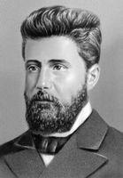
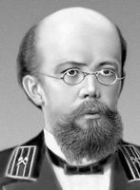
Изобретатели электрической сварки
Н.Н.Бенардос
(1842 -1905)
Н.Г.Славянов
(1854 – 1897)
В 1882 году впервые
предложил использовать электрическую дугу для сварки металлов.
Изобрёл устройство для сварки металлов угольным электродом и назвал его „Электрогефест”.
В 1888 году изобрёл метод сварки металлическим электродом. Этот способ получил название метода горячей сварки. В настоящее время этот способ наиболее распространён для соединения деталей.

Slide 6
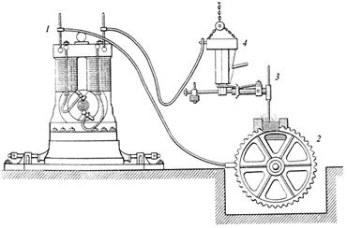
Сварочная установка Славянова
1.Генератор тока
2.Деталь
3.Металлический
электрод
4.Устройство автоматической
регулировки зазора между концами электродов

